Slide 1
ကျောင်းပြင်ပမူလတန်းပညာရေး
( ဒုတိယဆင့်) မြန်မာစာ သင်ကြားမှု e -learning Program
ဒေါ်အေးအေးညွန့်
လက်ထောက်ညွှန်ကြားရေးမှူး(သင်ရိုး)
ပညာရေးသုတေသန၊ စီမံကိန်းနှင့်လေ့ကျင့်ရေးဦးစီးဌာန

Slide 2
ကျောင်းပြင်ပမူလတန်းပညာရေး ဒုတိယဆင့်
မြန်မာစာ (ဖတ်စာ) သင်ကြားမှု
(၁) အတန်း ။
။ ဒုတိယဆင့်
(၂) ဘာသာ ။
။ မြန်မာစာ
(၃) သင်ခန်းစာအမည် ။
။ ပုဂံခရီးသည် (ကဗျာ)
(၄) ရည်ရွယ်ချက် ။
။ (၁) ကဗျာကိုအသံနေအသံထားမှန်ကန်စွာရွတ်ဆိုတတ်ရန်။
(၂) ရုပ်ပုံနှင့်ကဗျာစာသားကိုဆက်စပ်၍ကဗျာအကြောင်းအရာကို ဖော်ပြတတ်ရန်။
(၃) ကဗျာမှပေးသောရသခံစားချက်များကိုဖော်ပြတတ်ရန်။
(၅) သင်ကြားချိန် ။
။ (၄၀) မိနစ် (၄) ချိန်
(၆) သင်ထောက်ကူ ။
။ ဖြတ်ညှပ်ကပ်ပန်းချီရုပ်ပုံများ။
(၇) သင်ကြားနည်း ။
။ ဉာဏ်ဖွင့်စဉ်းစားခြင်း၊ အပြန်အလှန်အမေးအဖြေပြုခြင်း။

Slide 3
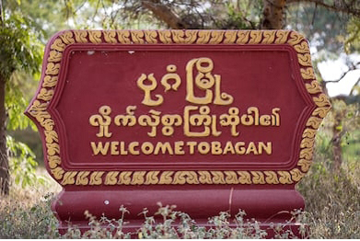
ပုဂံခရီးသည်

Slide 4
ကဗျာရွတ်ဆိုခြင်း
ဆရာကအသံနေအသံထား မှန်ကန်ပီသစွာ နမူနာရွတ်ဆိုပြခြင်း။
ဆရာကရွတ်ဆိုပြစဉ် ကလေးများက သေချာစွာ မှတ်သားနားထောင်စေခြင်း။
ဆရာနှင့်ကလေး နှစ်ကြောင်းတစ်ပိုဒ်၊ သုံးကြောင်း တစ်ပိုဒ်စီ အလှည့်ကျရွတ်ဆိုစေခြင်း
တစ်ပိုဒ်စီအလှည့်ကျ ရွတ်ဆိုစေခြင်း။
တစ်ပိုဒ်စီမှ အဓိကဆိုလိုရင်းကို ထုတ်ဖော်စေခြင်း။

Slide 5
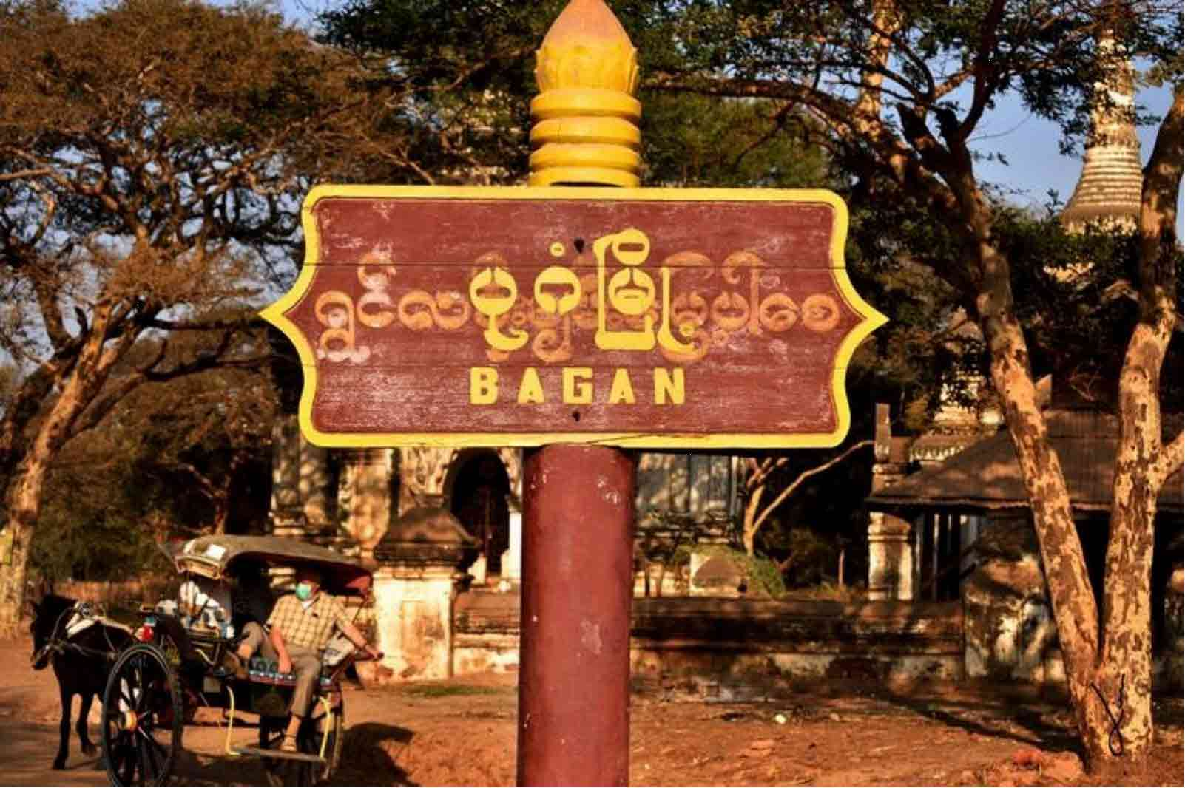
ရွတ်ဆိုရန်
ပုဂံမြေ
စေတီကကြာဖူး ထနောင်းပင် မြညိုရိပ်မှာ
မြင်းချိတ်ပါဦး။

Slide 6
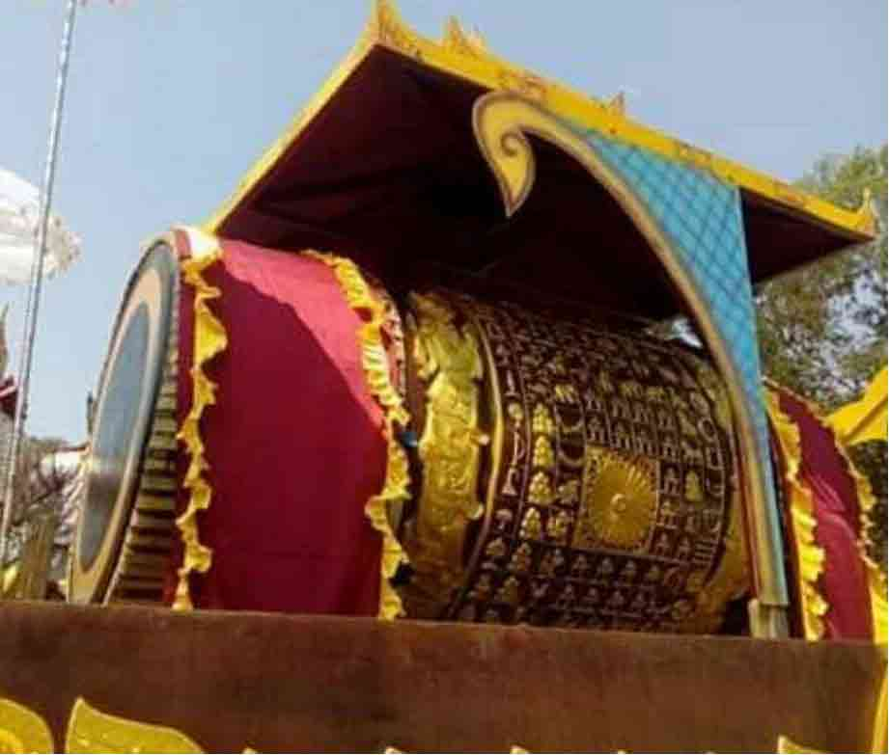
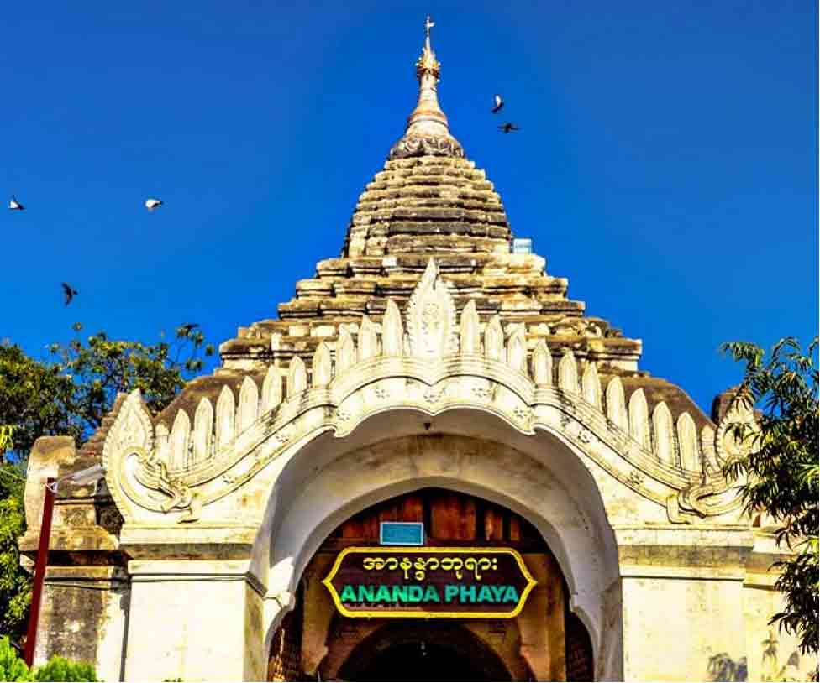
ပုဂံပြည်
သာစည်ခဲ့ ဟိုရှေး
စည်ကြီး ပန်တျာနဲ့
အာနန္ဒာ သဗ္ဗညုမှာ
သာဓုသံ ကြွေး။

Slide 7
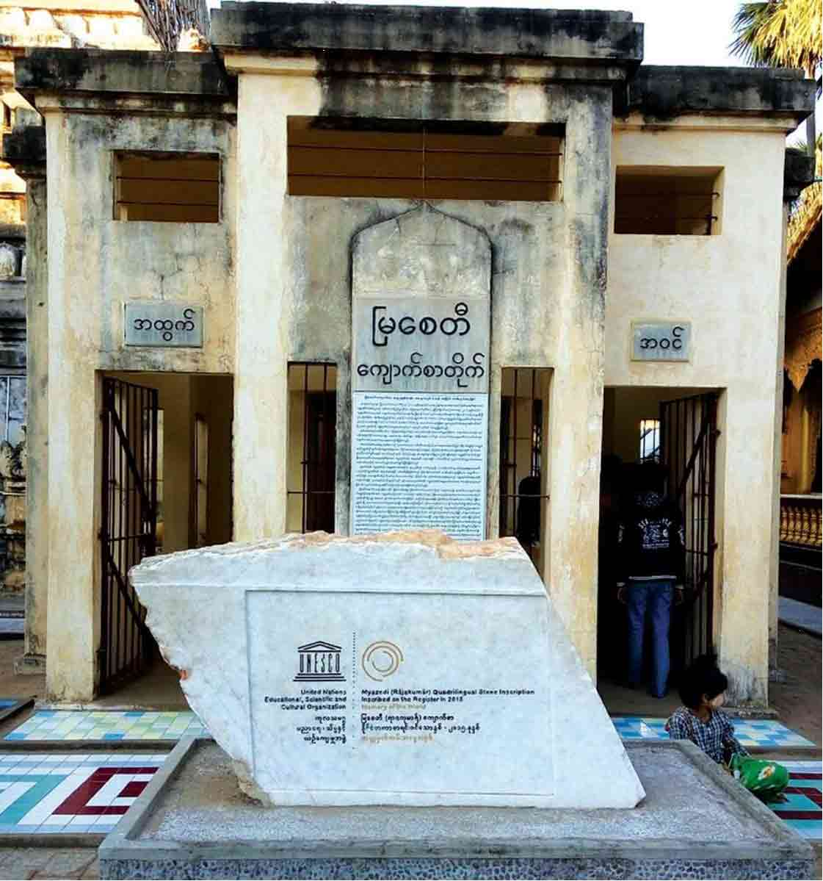
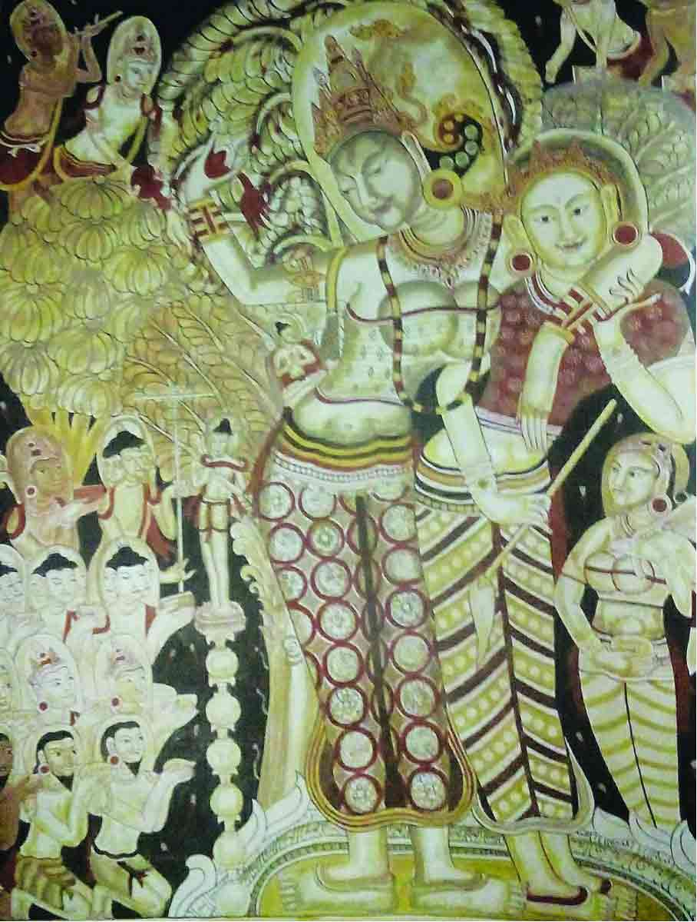
ပုဂံမှာ
မြန်မာတို့ ဉာဏ်စွမ်း။
ဗိသုကာ ပန်းချီတို့
ရှုမအီ ကြည်ညိုလှဲ့ပါ့
တို့ရဲ့ ဘုံခန်း။

Slide 8
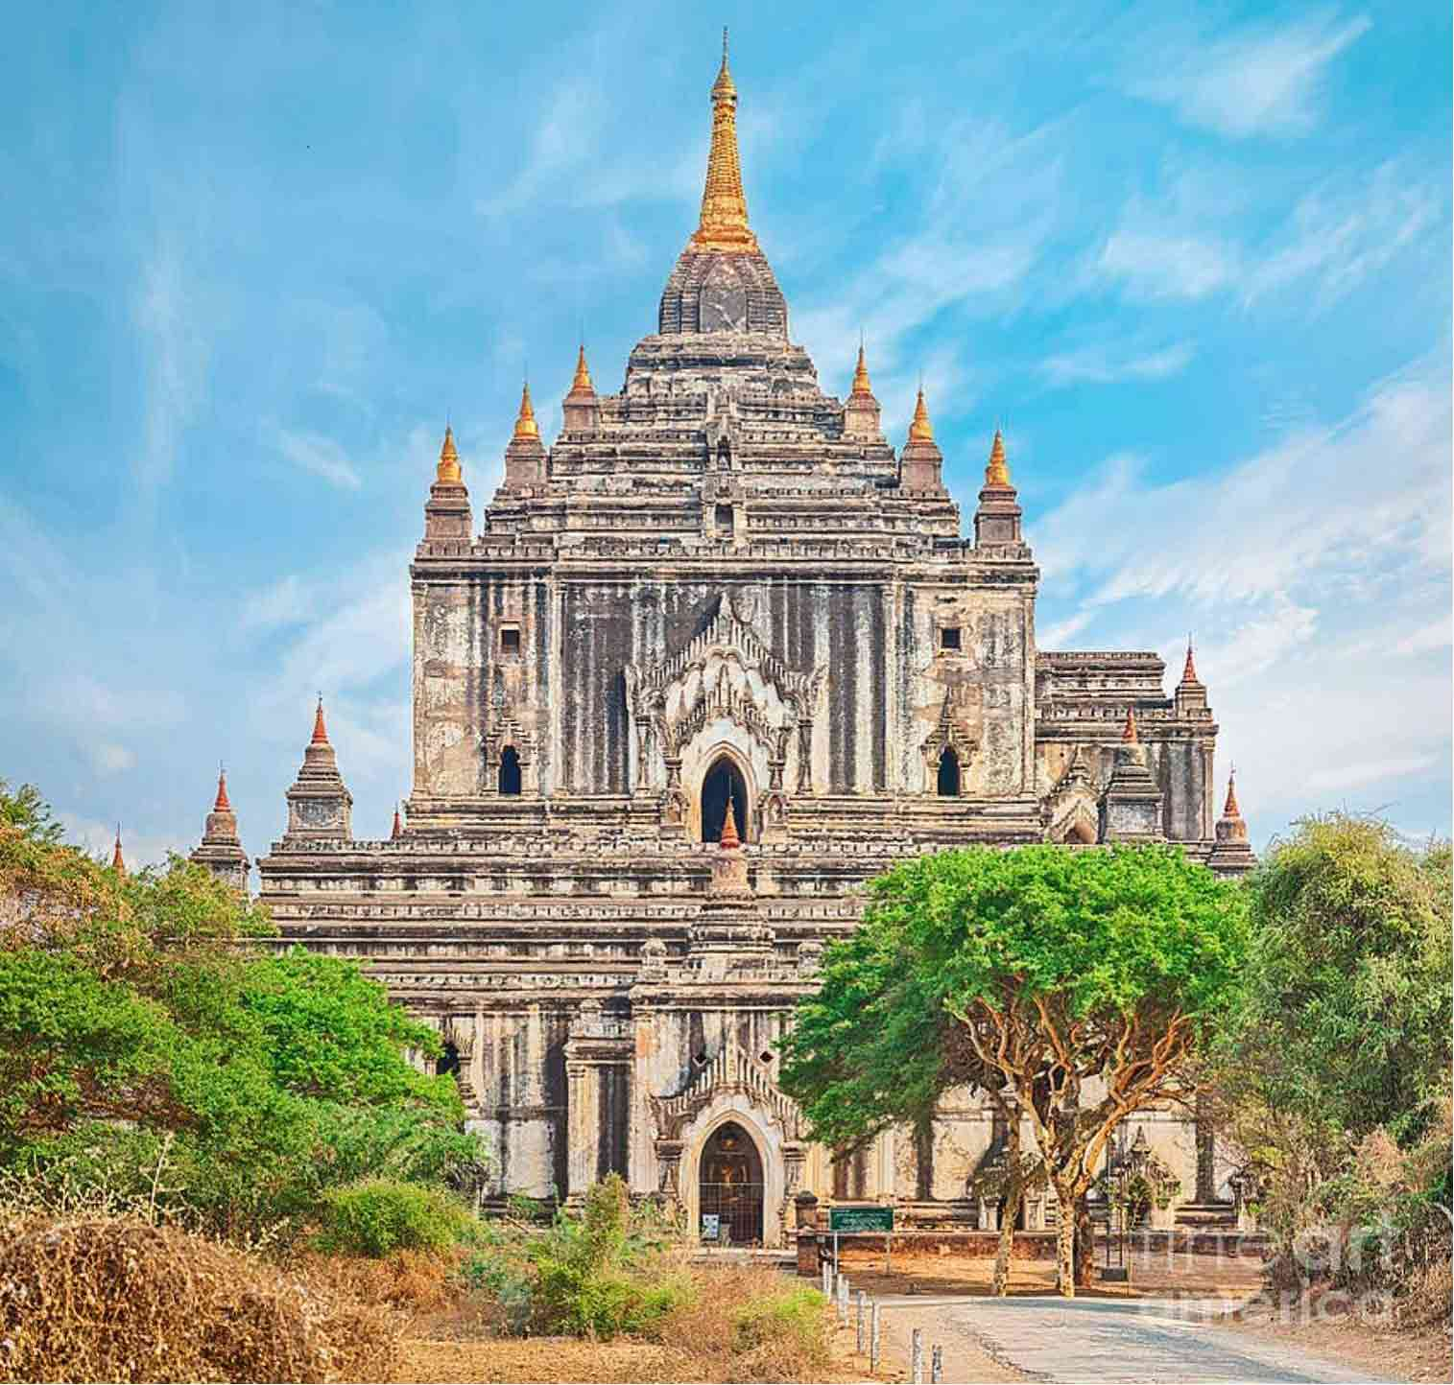
ပုဂံခွင်
ပန်ဆင်ခဲ့တရား။
စိတ်ဓာတ်ခိုင်ခိုင်နဲ့
နိုင်ငံကို တည်ထောင်စိုက်တယ်
သိုက်မြိုက်ခန့်ညား။

Slide 9
တတ်မြောက်မှုစစ်ဆေးခြင်းလုပ်ငန်း
ကဗျာကိုမှန်ကန်ပီသစွာရွတ်ဆိုပါ။
ကဗျာတွင်ပါ၀င်သောအသံတူစကားလုံးများကိုထုတ်နုတ်ပြပါ။
အသံတူစကားလုံးများ၏အဆက်အစပ်အရအဓိပ္ပာယ်ပြောပြပါ။
သာဓကအားဖြင့် ''ပုဂံမြေ စေတီကကြာဖူး''
သက်ဆိုင်ရာကဗျာစာသားနှင့်ရုပ်ပုံကိုဆက်စပ်၍ ကဗျာ၏အကြောင်း အရာကိုဖော်ထုတ်ပါ။
ကဗျာရွတ်ဆိုပြီးနောက် ပုဂံ၏မြင်ကွင်းကိုမိမိစိတ်တွင်မြင်ယောင်လာမှုကို ပြောပြပါ။ မိမိစိတ်တွင်ခံစားရပုံကိုပြောပြပါ။

Slide 10
ကျေးဇူးတင်ပါသည်။

